Slide 2
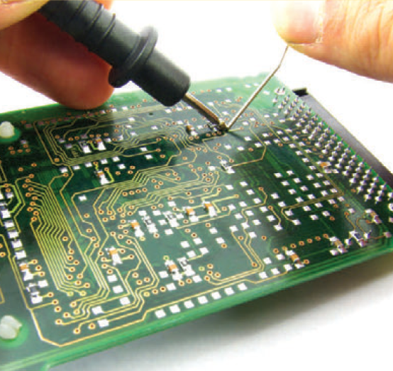
Φυσική για Μηχανικούς
Ηλεκτρικά Κυκλώματα Συνεχούς Ρεύματος
Εικόνα: Επισκευή μιας πλακέτας κυκλωμάτων ενός υπολογιστή. Χρησιμοποιούμε καθημερινά αντικείμενα που περιέχουν ηλεκτρικά κυκλώματα, συμπεριλαμβανομένων και κάποιων με πολύ μικρότερες πλακέτες από την εικονιζόμενη. Μεταξύ αυτών, έχουμε τα φορητά βιντεοπαιχνίδια, τα κινητά τηλέφωνα, και τις ψηφιακές φωτογραφικές μηχανές. Σε αυτό το κεφάλαιο, μελετάμε απλά ηλεκτρικά κυκλώματα και μαθαίνουμε πώς να τα αναλύουμε.

Slide 3
Φυσική για Μηχανικούς
Ηλεκτρικά Κυκλώματα Συνεχούς Ρεύματος
Εικόνα: Επισκευή μιας πλακέτας κυκλωμάτων ενός υπολογιστή. Χρησιμοποιούμε καθημερινά αντικείμενα που περιέχουν ηλεκτρικά κυκλώματα, συμπεριλαμβανομένων και κάποιων με πολύ μικρότερες πλακέτες από την εικονιζόμενη. Μεταξύ αυτών, έχουμε τα φορητά βιντεοπαιχνίδια, τα κινητά τηλέφωνα, και τις ψηφιακές φωτογραφικές μηχανές. Σε αυτό το κεφάλαιο, μελετάμε απλά ηλεκτρικά κυκλώματα και μαθαίνουμε πώς να τα αναλύουμε.

Slide 4
Ηλεκτρικά Κυκλώματα
Κυκλώματα RC
Ως τώρα αναλύσαμε κυκλώματα όπου το ρεύμα είναι σταθερό σε μέτρο
Αν όμως αρχίσουμε να χρησιμοποιούμε πυκνωτές στα κυκλώματά μας, το ρεύμα θα εξακολουθεί να σταθερή κατεύθυνση αλλά το μέτρο του μπορεί να αλλάζει σε διαφορετικές χρονικές στιγμές
Ένα κύκλωμα που αποτελείται από συνδυασμούς αντιστάσεων και πυκνωτών ονομάζεται RC-κύκλωμα
Τέτοια βρίσκονται σε φλας φωτογραφικών μηχανών, σε βηματοδότες, σε φανάρια, στο αυτοκίνητό σας, ως φίλτρα αποκοπής συχνοτήτων, κλπ
Αυτά θα μελετήσουμε σήμερα

Slide 5
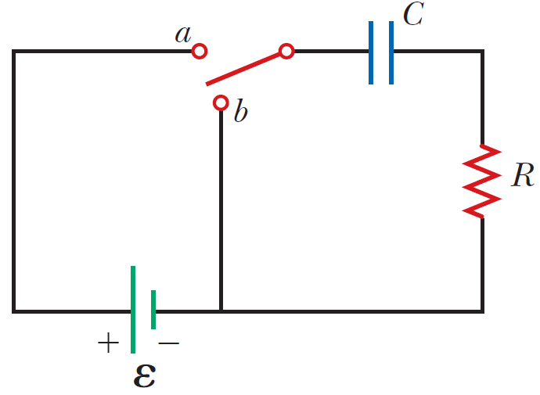
Ηλεκτρικά Κυκλώματα
Φόρτιση πυκνωτή
Ας θεωρήσουμε ένα απλό RC κύκλωμα με αφόρτιστο αρχικά πυκνωτή
Όταν ο διακόπτης κλείσει τη χρονική στιγμή $t=0$, (θέση α) ξεκινά να υπάρχει ρεύμα στο κύκλωμα, κι ο πυκνωτής ξεκινά να φορτίζεται
Όσο φορτίζεται, η διαφορά δυναμικού στα άκρα του αυξάνεται
Όταν επιτευχθεί το μέγιστο φορτίο, το ρεύμα που διαρρέει το κύκλωμα μηδενίζεται! Γιατί;
Γιατί δεν υπάρχει πια διαφορά δυναμικού στο κύκλωμα!
Ο πυκνωτής έχει $ΔV_{c}=ε$!

Slide 6
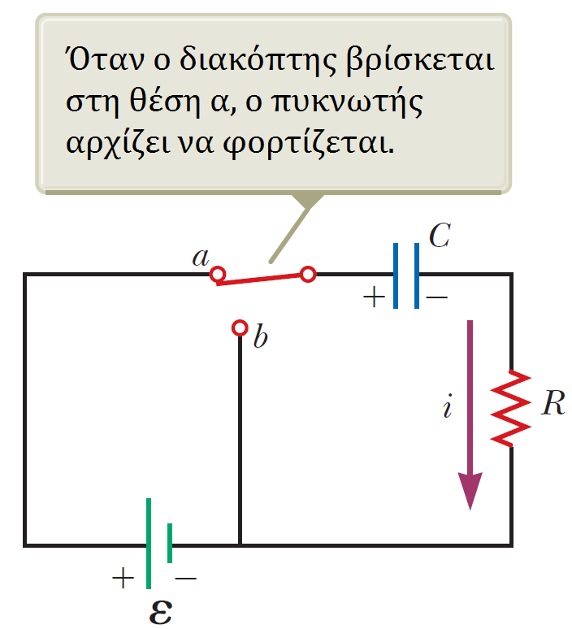
Ηλεκτρικά Κυκλώματα
Φόρτιση πυκνωτή
Ας αναλύσουμε τη διαδικασία ποσοτικά
Σύμφωνα με το 2^{ο} κανόνα του Kirchhoff (δεξιόστροφα):
$$\sum{ΔV=0}⟺ΔV_{πηγης}+ΔV_{c}+ΔV_{R}=0⟺ε−\frac{q}{C}−iR=0$$
με $i,q$ το ρεύμα και το φορτίο του πυκνωτή μια συγκεκριμένη χρονική στιγμή $t>0$
Αποτελούν δηλαδή στιγμιαίες τιμές
Αρχικά, το ρεύμα που διαρρέει το κύκλωμα είναι
$$ε−0−i_{0}R=0 ⟺ i_{0}=\frac{ε}{R}, t=0$$
…γιατί το φορτίο του πυκνωτή είναι αρχικά μηδέν
Τότε, η διαφορά δυναμικού της μπαταρίας εμφανίζεται εξ ολοκλήρου στα άκρα της αντίστασης

Slide 7
Ηλεκτρικά Κυκλώματα
Φόρτιση πυκνωτή
Στο τέλος, όταν ο πυκνωτής είναι φορτισμένος στη μέγιστη τιμή του, τα φορτία παύουν να κινούνται και το ρεύμα στο κύκλωμα είναι μηδέν
Τότε, η διαφορά δυναμικού της μπαταρίας εμφανίζεται εξ ολοκλήρου στα άκρα του πυκνωτή
Το συνολικό φορτίο του πυκνωτή είναι
$$Q=CΔV=Cε$$
Θα ήταν επιθυμητό να γνωρίζουμε αναλυτικά τις τιμές του φορτίου και του ρεύματος για κάθε χρονική στιγμή $t$, και όχι μόνο τι συμβαίνει στις δυο ακραίες καταστάσεις που περιγράψαμε
Ας το δούμε…

Slide 8
Ηλεκτρικά Κυκλώματα
Φόρτιση πυκνωτή
Ξέρουμε ότι $i=\frac{dq}{dt}$ και άρα
$$ε−\frac{q}{C}−iR=0 ⟺ ε−\frac{q}{C}−\frac{dq}{dt}R=0 \\ \frac{dq}{dt}=\frac{ε}{R}−\frac{q}{RC}=−\frac{q−Cε}{RC}$$
Πολλαπλασιάζοντας με $dt$ και αναδιατάσσοντας
$$\frac{dq}{q−Cε}=−\frac{1}{RC}dt$$
Ολοκληρώνοντας
$$\int_{0}^{\hat{q}}{\frac{dq}{q−Cε}}=−\frac{1}{RC}\int_{0}^{\hat{t}}{dt}⟺\ln\left(\frac{\hat{q}−Cε}{−Cε}\right)=−\frac{\hat{t}}{RC}$$
Άρα
$$q\left(t\right)=Cε\left(1−e^{−t/RC}\right)=Q\left(1−e^{−t/RC}\right)$$

Slide 9
Ηλεκτρικά Κυκλώματα
Φόρτιση πυκνωτή
Παραγωγίζοντας τη σχέση
$$q\left(t\right)=Cε\left(1−e^{−t/RC}\right)$$
ως προς το χρόνο έχουμε ότι
$$i\left(t\right)=\frac{ε}{R}e^{−t/RC}=i_{0}e^{−t/RC}$$
Η ποσότητα $RC$ ονομάζεται χωρητική χρονική σταθερά $τ$
$$τ=RC$$
Εκφράζει τη χρονική στιγμή όπου το ρεύμα φθίνει στο $1/e$ της αρχική του τιμής ($0.368I_{i})$,
Αντίστοιχα, τη χρονική στιγμή όπου το φορτίο αυξάνει από $q=0$ στην τιμή $q=0.632Cε$
Με άλλα λόγια, εκφράζει τη χρονική στιγμή που ο πυκνωτής φορτίζεται στο 63.2% του συνολικού του φορτίου, $Q_{max}=Cε$

Slide 10
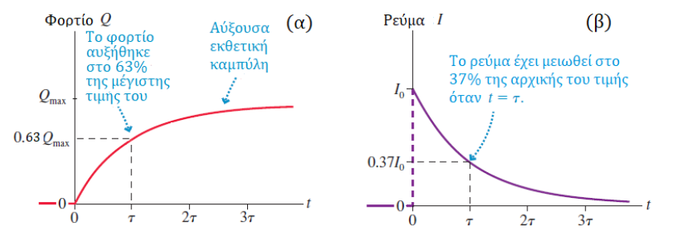
Ηλεκτρικά Κυκλώματα
Φόρτιση πυκνωτή

Slide 11
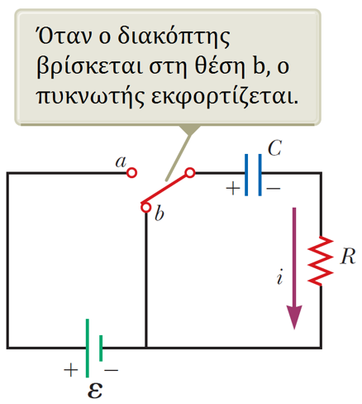
Ηλεκτρικά Κυκλώματα
Εκφόρτιση πυκνωτή
Έστω ότι ο πυκνωτής είναι φορτισμένος με κάποιο φορτίο $Q_{0}$, άρα θα έχει μια διαφορά δυναμικού
$$ΔV_{c}=\frac{Q_{0}}{C}$$
Για $t=0$ κλείνουμε το διακόπτη στη θέση b, και τότε ο πυκνωτής θα εκφορτιστεί μέσω του αντιστάτη
Θα υπάρξει μια αρχική τιμή ρεύματος
$$I_{0}=\frac{ΔV_{c}}{R}=\frac{Q_{0}}{RC}, t=0$$
Έστω μια χρονική στιγμή $t>0$
Ο πυκνωτής θα έχει φορτίο $q<Q_{0}$
Το ρεύμα που θα διαρρέει το κύκλωμα είναι $i<I_{0}$

Slide 12
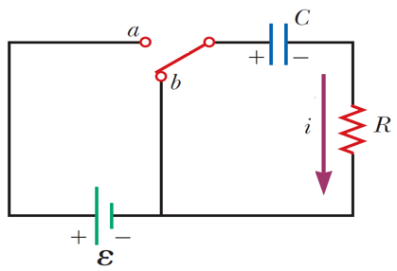
Ηλεκτρικά Κυκλώματα
Εκφόρτιση πυκνωτή
Από το 2^{ο} κανόνα του Kirchhoff στο κύκλωμα (δεξιόστροφα), έχουμε
$$ΔV_{πυκν}+ΔV_{R}=0⟺−\frac{q}{C}−iR=0$$
Ξανά, θέτοντας $i=\frac{dq}{dt}$, έχουμε
$$−R\frac{dq}{dt}=\frac{q}{C}⟺\frac{dq}{q}=−\frac{1}{RC}dt$$
Ολοκληρώνοντας, έχουμε
$$\int_{Q_{0}}^{\hat{q}}{\frac{dq}{q}}=−\frac{1}{RC}\int_{0}^{\hat{t}}{dt}⟺\ln\left(\frac{\hat{q}}{Q_{0}}\right)=−\frac{\hat{t}}{RC}$$
Άρα
$$q\left(t\right)=Q_{0}e^{−t/RC}$$

Slide 13
Ηλεκτρικά Κυκλώματα
Εκφόρτιση πυκνωτή
Παραγωγίζοντας τη σχέση
$$q\left(t\right)=Q_{0}e^{−t/RC}$$
ως προς το χρόνο, έχουμε
$$i\left(t\right)=−\frac{Q_{0}}{RC}e^{−\frac{t}{RC}}=−I_{0}e^{−\frac{t}{RC}}$$
με
$$I_{0}=\frac{ΔV_{c}}{R}$$
Το παραπάνω αρνητικό πρόσημο δηλώνει ότι το ρεύμα έχει αντίθετη κατεύθυνση από αυτή που είχε όταν ο πυκνωτής φορτιζόταν (δηλ. από αυτή του σχήματος)

Slide 14
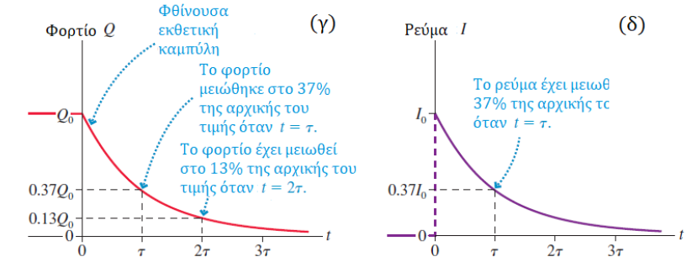
Ηλεκτρικά Κυκλώματα
Εκφόρτιση πυκνωτή

Slide 15
Ηλεκτρικά Κυκλώματα
Φόρτιση πυκνωτή
$$q\left(t\right)=Cε\left(1−e^{−t/RC}\right)$$
$$i\left(t\right)=\frac{ε}{R}e^{−\frac{t}{RC}}$$
Εκφόρτιση πυκνωτή
$$q\left(t\right)=Q_{0}e^{−\frac{t}{RC}}$$
$$i\left(t\right)=\frac{Q_{0}}{RC}e^{−\frac{t}{RC}}$$
Όλα τα παραπάνω ορίζονται για $t>0$

Slide 16
Ηλεκτρικά Κυκλώματα
Παράδειγμα:
Ένας αφόρτιστος πυκνωτής κι ένας αντιστάτης συνδέονται σε σειρά όπως δείξαμε πριν, με τιμές $ε$ = 12 V, C = 5 μF, και $R=8×{10}^{5}$ Ω. Ο διακόπτης γυρίζει στη θέση α. Βρείτε τη χρονική σταθερά $τ$, το μέγιστο φορτίο του πυκνωτή, το μέγιστο ρεύμα στο κύκλωμα και τις συναρτήσεις ρεύματος και φορτίου.

Slide 17
Ηλεκτρικά Κυκλώματα
Παράδειγμα – Λύση:
Ένας αφόρτιστος πυκνωτής κι ένας αντιστάτης συνδέονται σε σειρά με τιμές $ε$ = 12 V, C = 5 μF, και $R=8×{10}^{5}$ Ω. Ο διακόπτης γυρίζει στη θέση α. Βρείτε τη χρονική σταθερά $τ$, το μέγιστο φορτίο του πυκνωτή, το μέγιστο ρεύμα στο κύκλωμα και τις συναρτήσεις ρεύματος και φορτίου.

Slide 18
Ηλεκτρικά Κυκλώματα
Παράδειγμα:
Έστω ένας πυκνωτής χωρητικότητας $C$ που εκφορτίζεται μέσω αντιστάτη αντίστασης $R$, όπως είδαμε νωρίτερα. Α) Μετά από πόσες χρονικές σταθερές $τ$ γίνεται το φορτίο του πυκνωτή ίσο με το ¼ της αρχικής του τιμής; Β) Η ενέργεια που αποθηκεύεται στον πυκνωτή φθίνει με το χρόνο όσο ο πυκνωτής εκφορτίζεται. Μετά από πόσες χρονικές σταθερές $τ$ γίνεται η ενέργεια του πυκνωτή ίση με το ¼ της αρχικής της τιμής;

Slide 19
Ηλεκτρικά Κυκλώματα
Παράδειγμα – Λύση:
Έστω ένας πυκνωτής χωρητικότητας C που εκφορτίζεται μέσω αντιστάτη αντίστασης $R$, όπως είδαμε νωρίτερα. Α) Μετά από πόσες χρονικές σταθερές $τ$ γίνεται το φορτίο του πυκνωτή ίσο με το ¼ της αρχικής του τιμής;

Slide 20
Ηλεκτρικά Κυκλώματα
$$U_{E}=\frac{1}{2}\frac{Q^{2}}{C}$$
Παράδειγμα – Λύση:
Έστω ένας πυκνωτής χωρητικότητας C που εκφορτίζεται μέσω αντιστάτη αντίστασης $R$, όπως είδαμε νωρίτερα. Β) Η ενέργεια που αποθηκεύεται στον πυκνωτή φθίνει με το χρόνο όσο ο πυκνωτής εκφορτίζεται. Μετά από πόσες χρονικές σταθερές $τ$ γίνεται η ενέργεια του πυκνωτή ίση με το ¼ της αρχικής της τιμής;

Slide 21
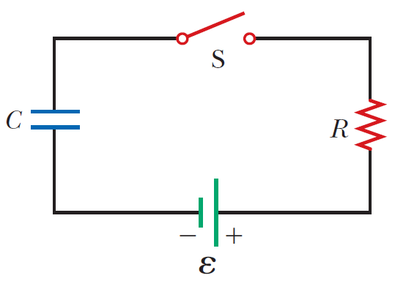
Ηλεκτρικά Κυκλώματα
Παράδειγμα:
Ένας αφόρτιστος πυκνωτής κι ένας αντιστάτης συνδέονται σε σειρά όπως δείξαμε πριν, με τιμές $ε$ = 30 V, C = 5 μF, και $R={10}^{6}$ Ω. Βρείτε το ρεύμα στον αντιστάτη 10 δευτερόλεπτα μετά το κλείσιμο του διακόπτη.

Slide 22
Ηλεκτρικά Κυκλώματα
Παράδειγμα – Λύση:
Ένας αφόρτιστος πυκνωτής κι ένας αντιστάτης συνδέονται σε σειρά όπως δείξαμε πριν, με τιμές $ε$ = 30 V, C = 5 μF, και $R={10}^{6}$ Ω. Βρείτε το ρεύμα στον αντιστάτη 10 δευτερόλεπτα μετά το κλείσιμο του διακόπτη.

Slide 23
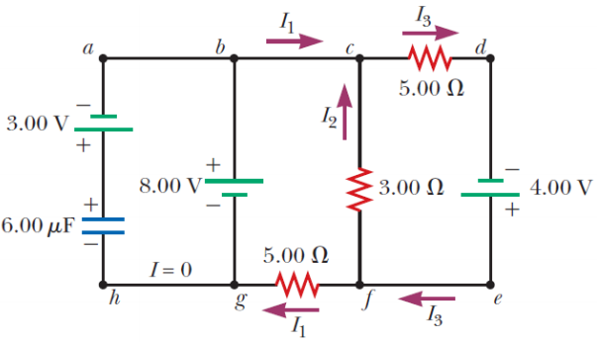
Ηλεκτρικά Κυκλώματα
Παράδειγμα:
Το κύκλωμα του σχήματος έχει συνδεθεί για πολλή ώρα, έτσι ώστε ο πυκνωτής έχει φορτιστεί. Βρείτε τα ρεύματα και το φορτίο στον πυκνωτή.
Ο κλάδος ghab ΔΕ διαρρέεται από ρεύμα λόγω του ότι ο πυκνωτης είναι φορτισμένος!!

Slide 24
Ηλεκτρικά Κυκλώματα
Παράδειγμα – Λύση:

Slide 25
Ηλεκτρικά Κυκλώματα
Παράδειγμα – Λύση:

Slide 26
